Slide 1






BonoBonoMovie
영화 정보 및 리뷰 사이트
２조 보노보노
조장: 임현민
손은영
김윤기
유명준
이진욱

Slide 2

목차
1
프로젝트 개요
2
팀 구성 및 역할
3
프로젝트 수행
절차 및 방법
4
프로젝트 수행경과
자체 평가 의견
5

Slide 3

01. 프로젝트 개요

Slide 4




01. 주제 및 선정 배경, 기획의도
영화 정보 및 리뷰 통합
제공
리뷰 작성 및
공유 기능
댓글을 통한 커뮤니티
영화의 상세한 정보 제공

Slide 5
01. 프로젝트 개요
프로젝트 내용

Slide 6














01. 프로젝트 개요
활용 장비 및 재료

Slide 7
01. 프로젝트 개요
프로젝트 구조

Slide 8
01. 프로젝트 개요
활용 방안 및 기대 효과

Slide 9
02. 팀 구성 및 역할

Slide 10
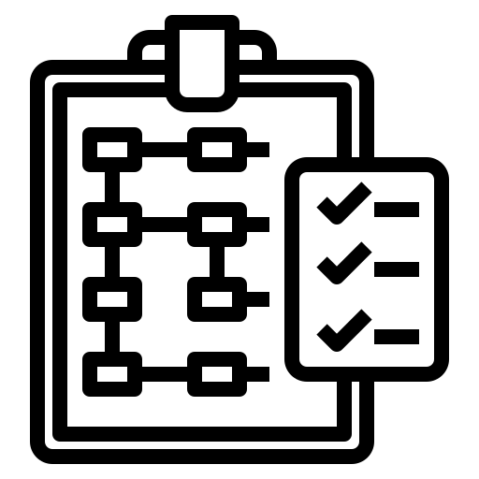


03. 프로젝트 수행 절차 및 방법
STEP
01
STEP
01
STEP
01
STEP
01
기획 및 설계
요구사항 분석: 프로젝트의 목표, 필요 기능, 사용자 요구사항을 수집하고 분석합니다.
시스템 설계: 수집한 요구사항을 바탕으로 기능별 세부 설계를 진행합니다
개발 및 구현
코딩: 시스템 설계를 바탕으로 기능을 만들고 테스트 합니다.
단위 테스트: 작성된 코드에 대해 단위 테스트를 수행하여 기능별로 정상 동작하는지 확인합니다.
테스트 및 검증
통합 테스트: 각 모듈이나 기능을 통합한 후 시스템 전체가 제대로 작동하는지 확인합니다.
사용자 테스트(UAT): 실제 사용자가 참여하는 테스트를 통해 사용성을 검증하고, 최종 사용자의 피드백을 수집합니다.
배포 및 유지보수
배포: 테스트를 통과한 시스템을 실제 운영 환경에 배포합니다.
유지보수: 시스템을 지속적으로 모니터링하며 발생하는 문제를 수정하고, 필요에 따라 업데이트를 제공합니다.

Slide 11
05. 자체 평가 의견

Slide 12
감사합니다.

